Slide 1
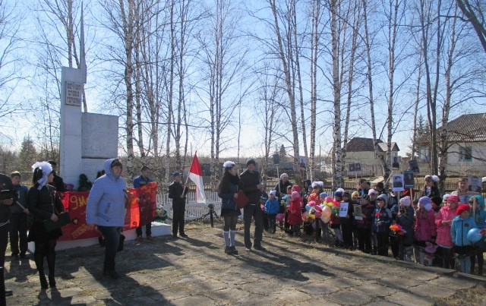
Внеклассное мероприятие
Митинг, посвященный Дню Победы
И знаем мы, страна наша всегда
Встречать все также будет День Победы!
В. Харитонов
выполнила:
Терехова Валентина Петровна,
учитель МКОУ «Суриковская СОШ»
Бирилюсского района
Красноярского края

Slide 2
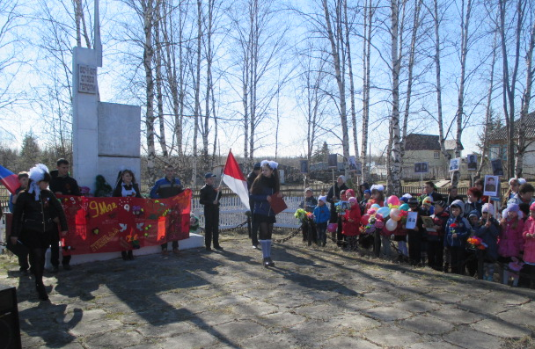
Цель митинга: привлечение внимания населения к теме сохранения исторической памяти и повышение роли героизма в истории нашей страны,
Отечественной войне 1941-1945 годов;
В 2025 году, Году защитника Отечества, проведение нашего митинга будет юбилейным, 25 -летие. С 2000 года, момента появления памятника воинам, погибшим в годы Великой Отечественной войны 1941-1945гг., на нашей малой родине, села (станции) Суриково, именно 9 Мая проводится митинг. Инициатором и организатором его осуществления была я, Терехова Валентина Петровна, так как работала зам. по воспитательной работе. Митинг вошел в традицию школы.
Идея митинга осталась прежней: празнование Дня Победы, память о погибших, не вернувшихся с войны

Slide 3
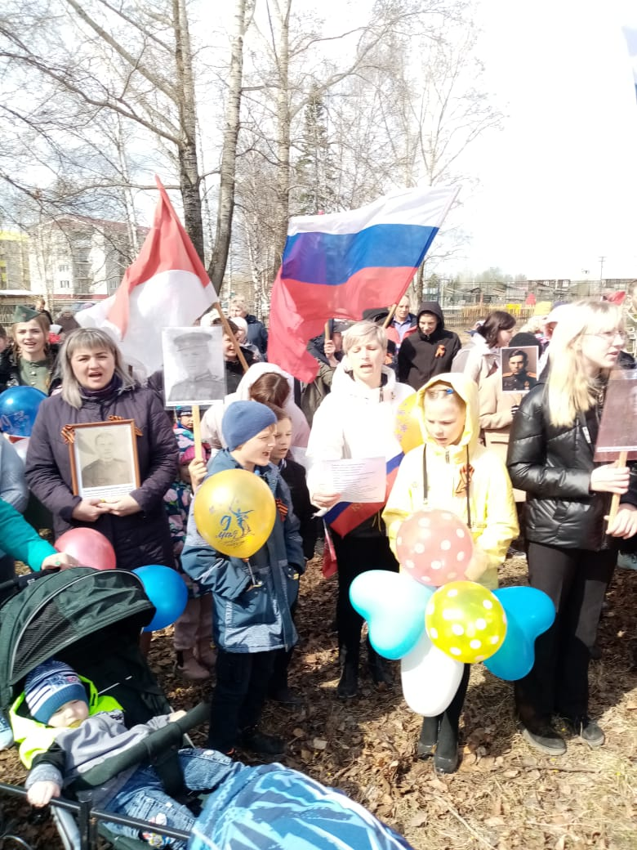
Основные моменты
Открытие митинга.
Исполнение Гимна России
Выступление главы Суриковской сельской
Администрации Араповой Н.П.

Slide 4
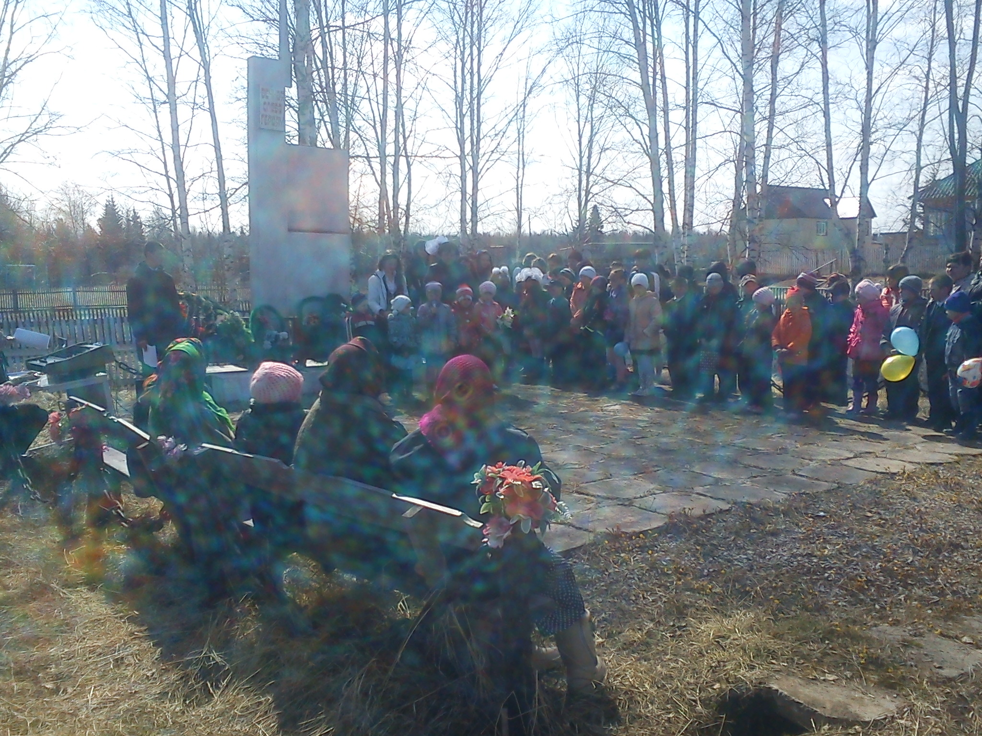
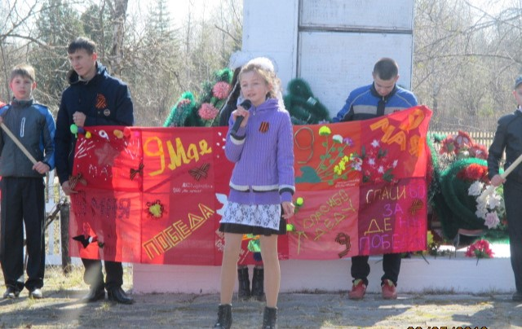
Выступление детей
Воспитанники детского сада «Родник»
Вокалистка Чикаева Кристина

Slide 5
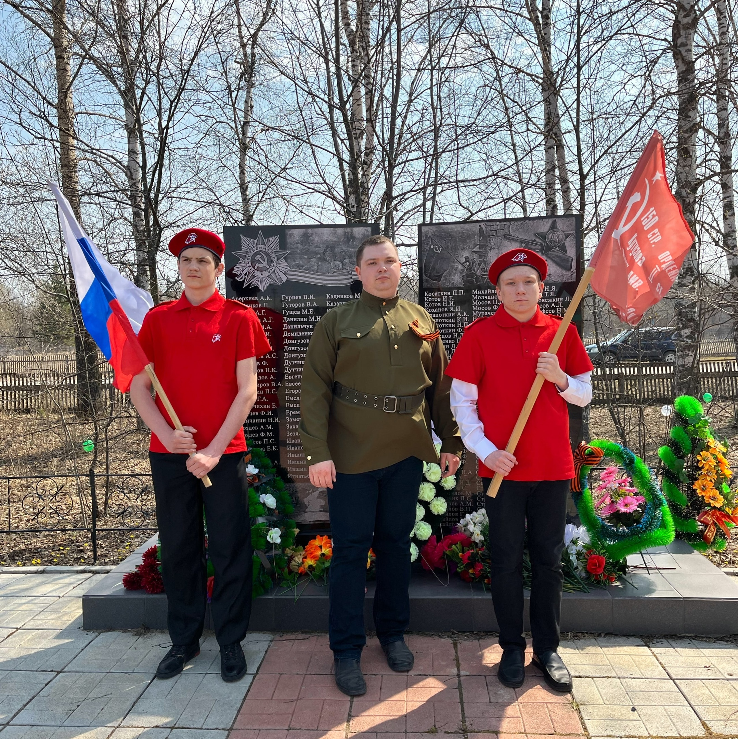
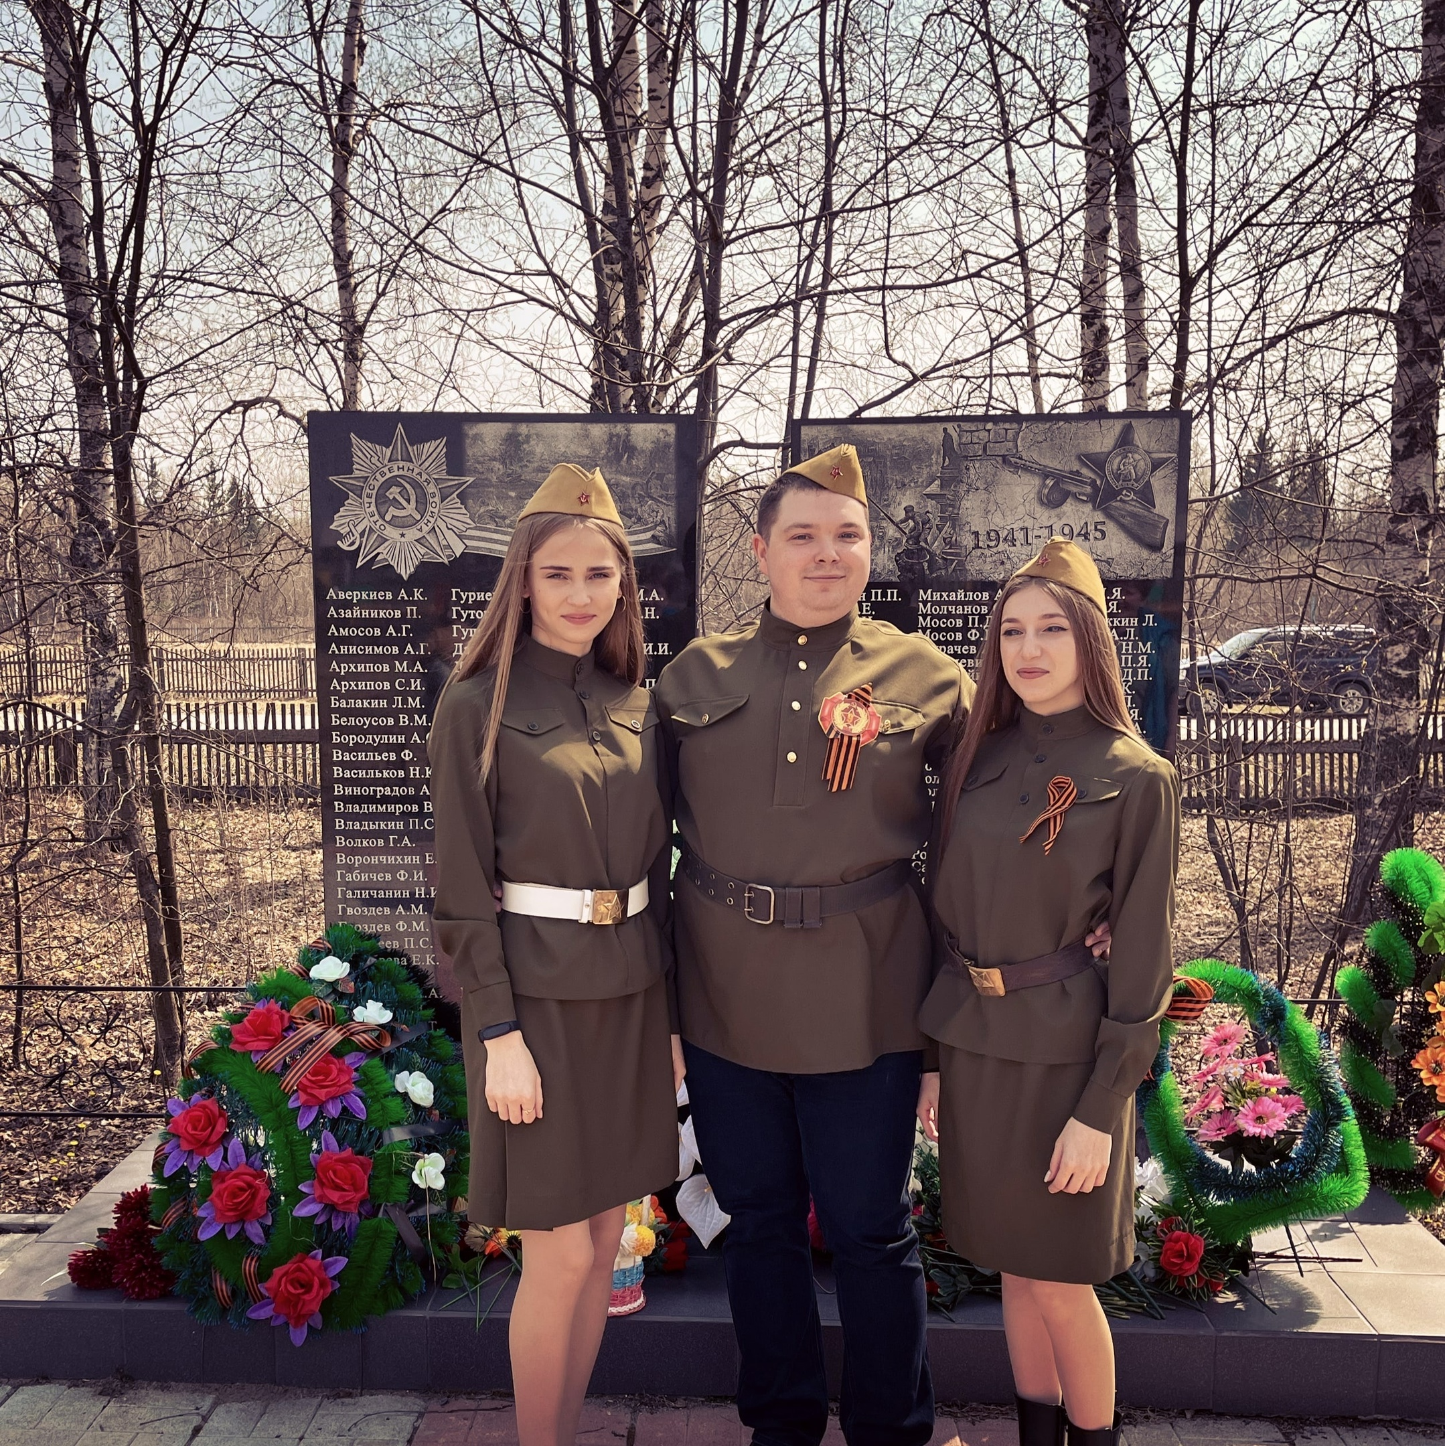
9 мая 2024 года
Юноармейцы
Вокалисты

Slide 6
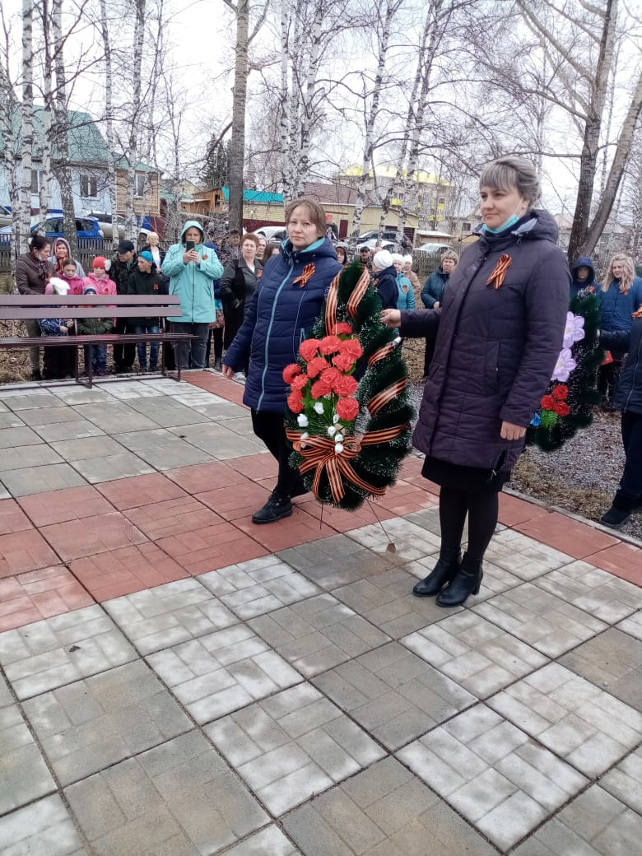
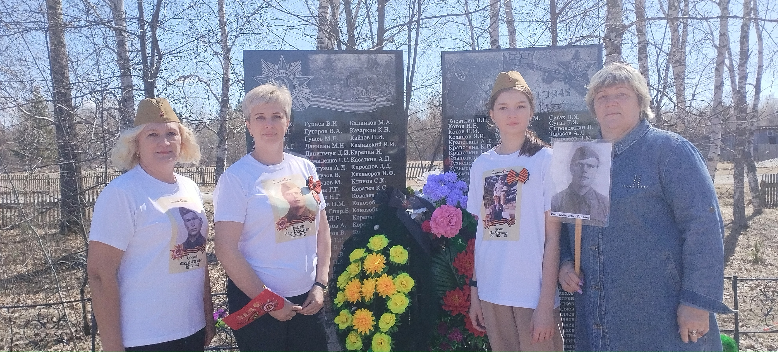
В завершении митинга
Возложение венков
Три поколения

Slide 7
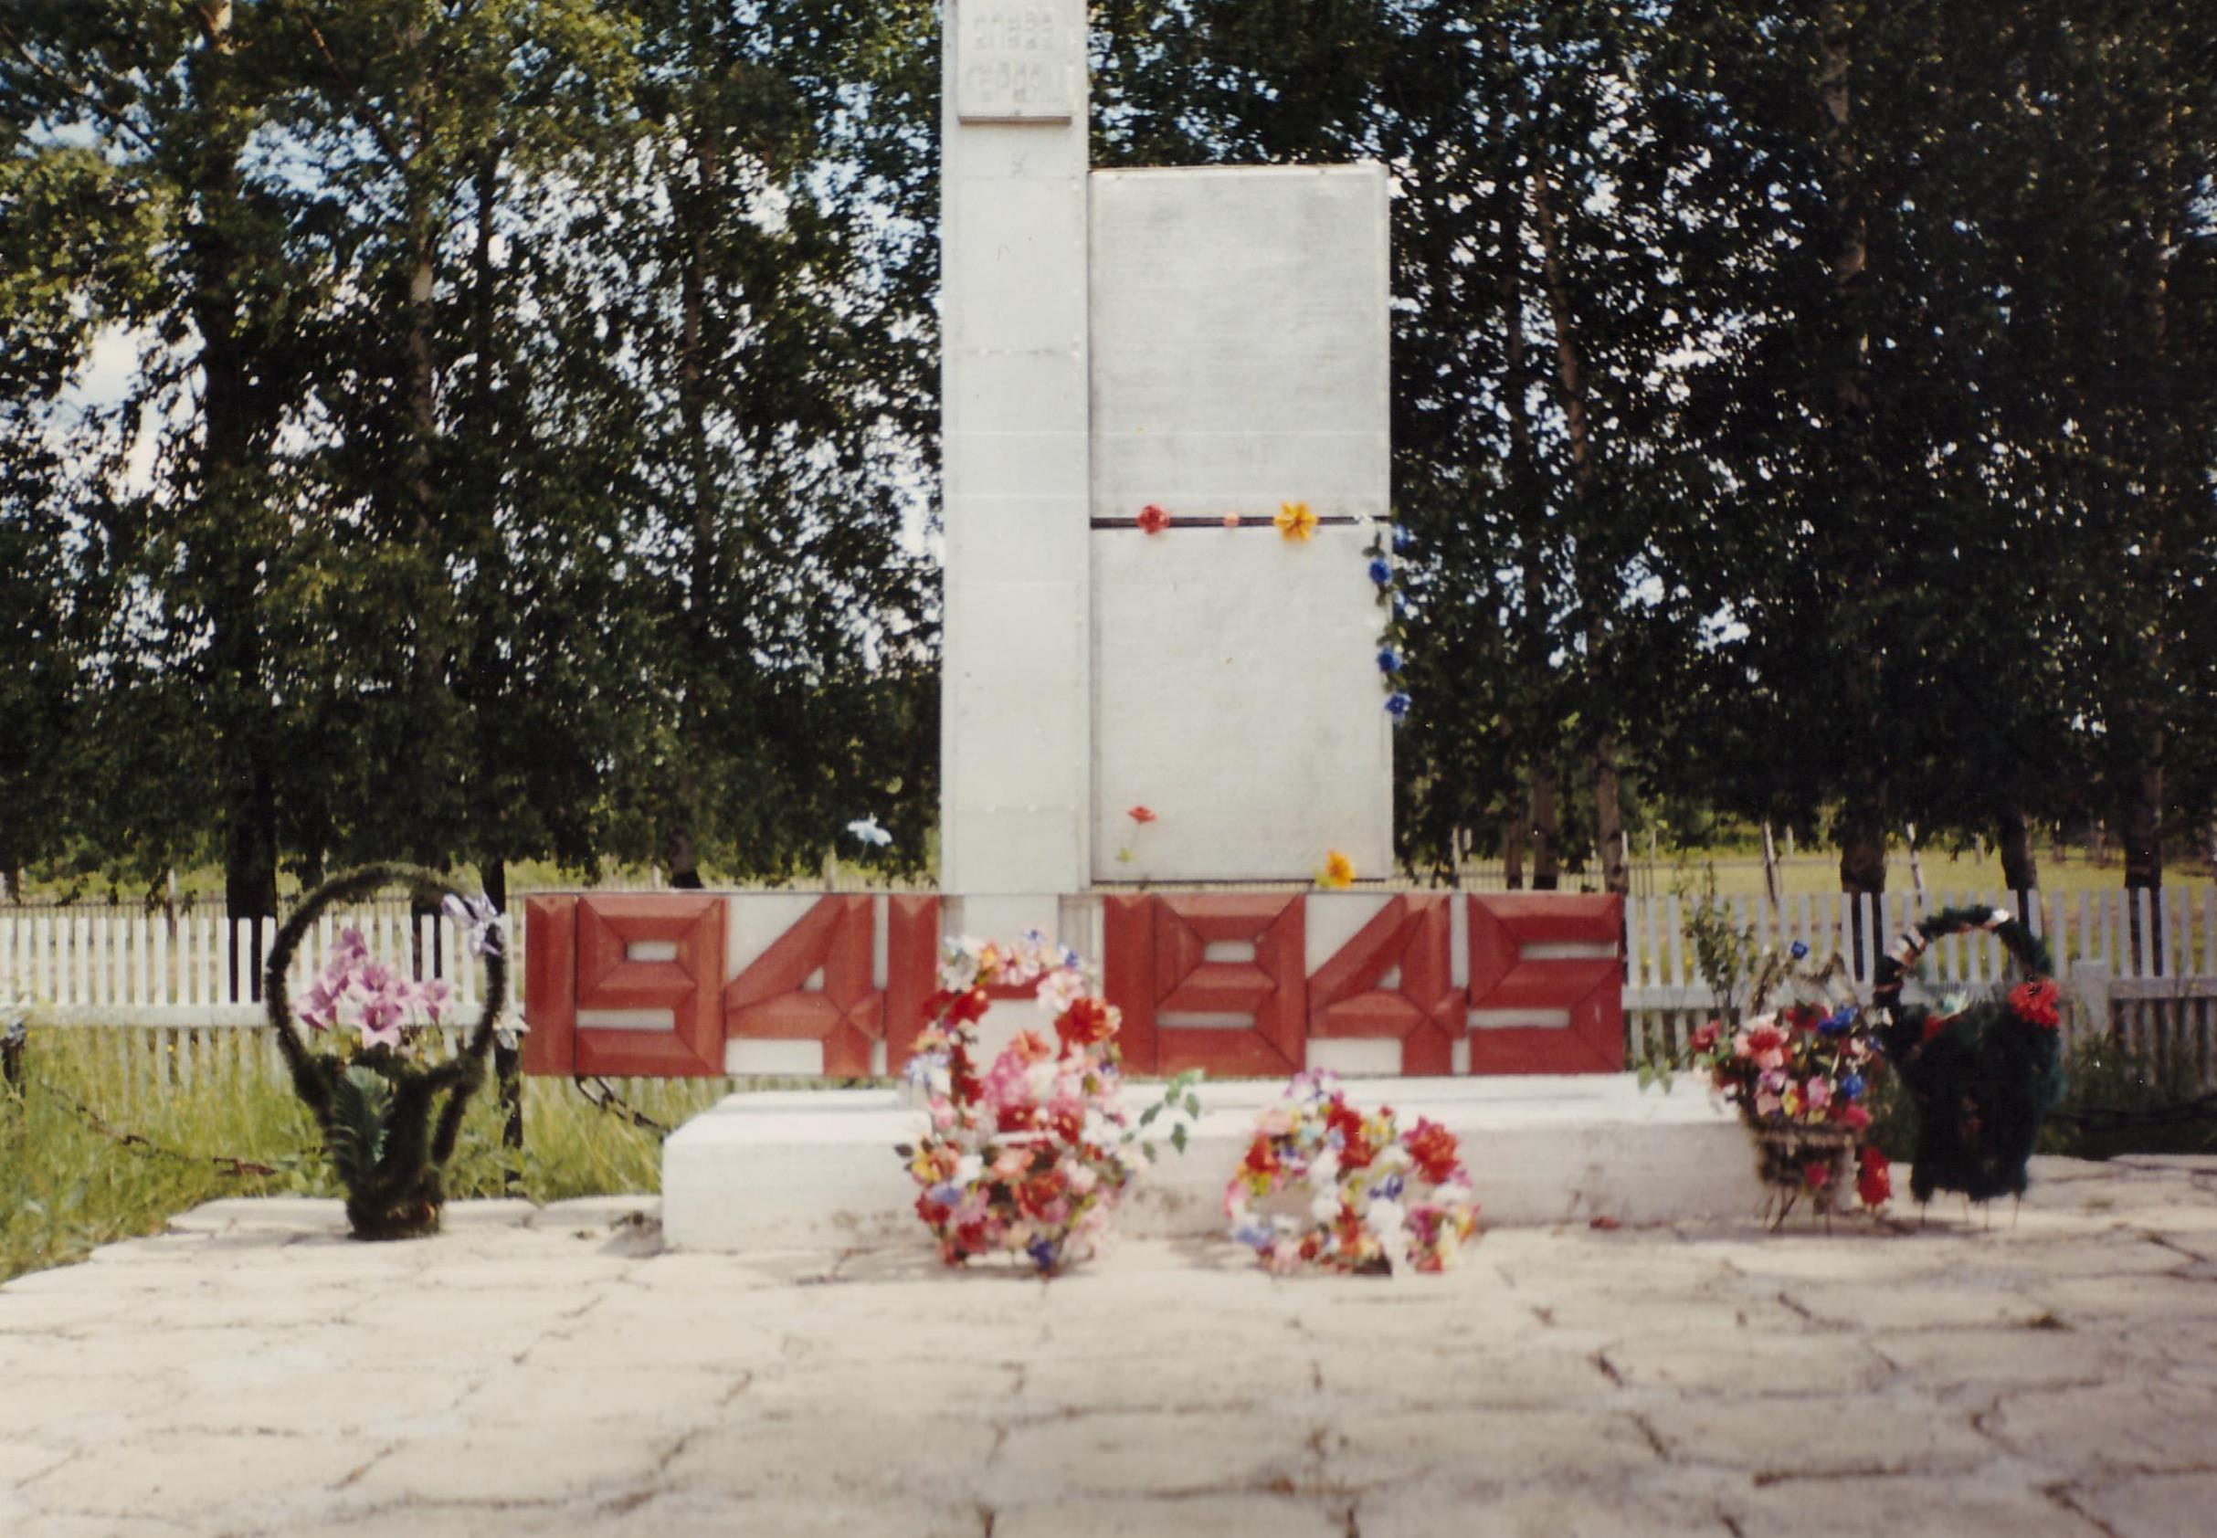
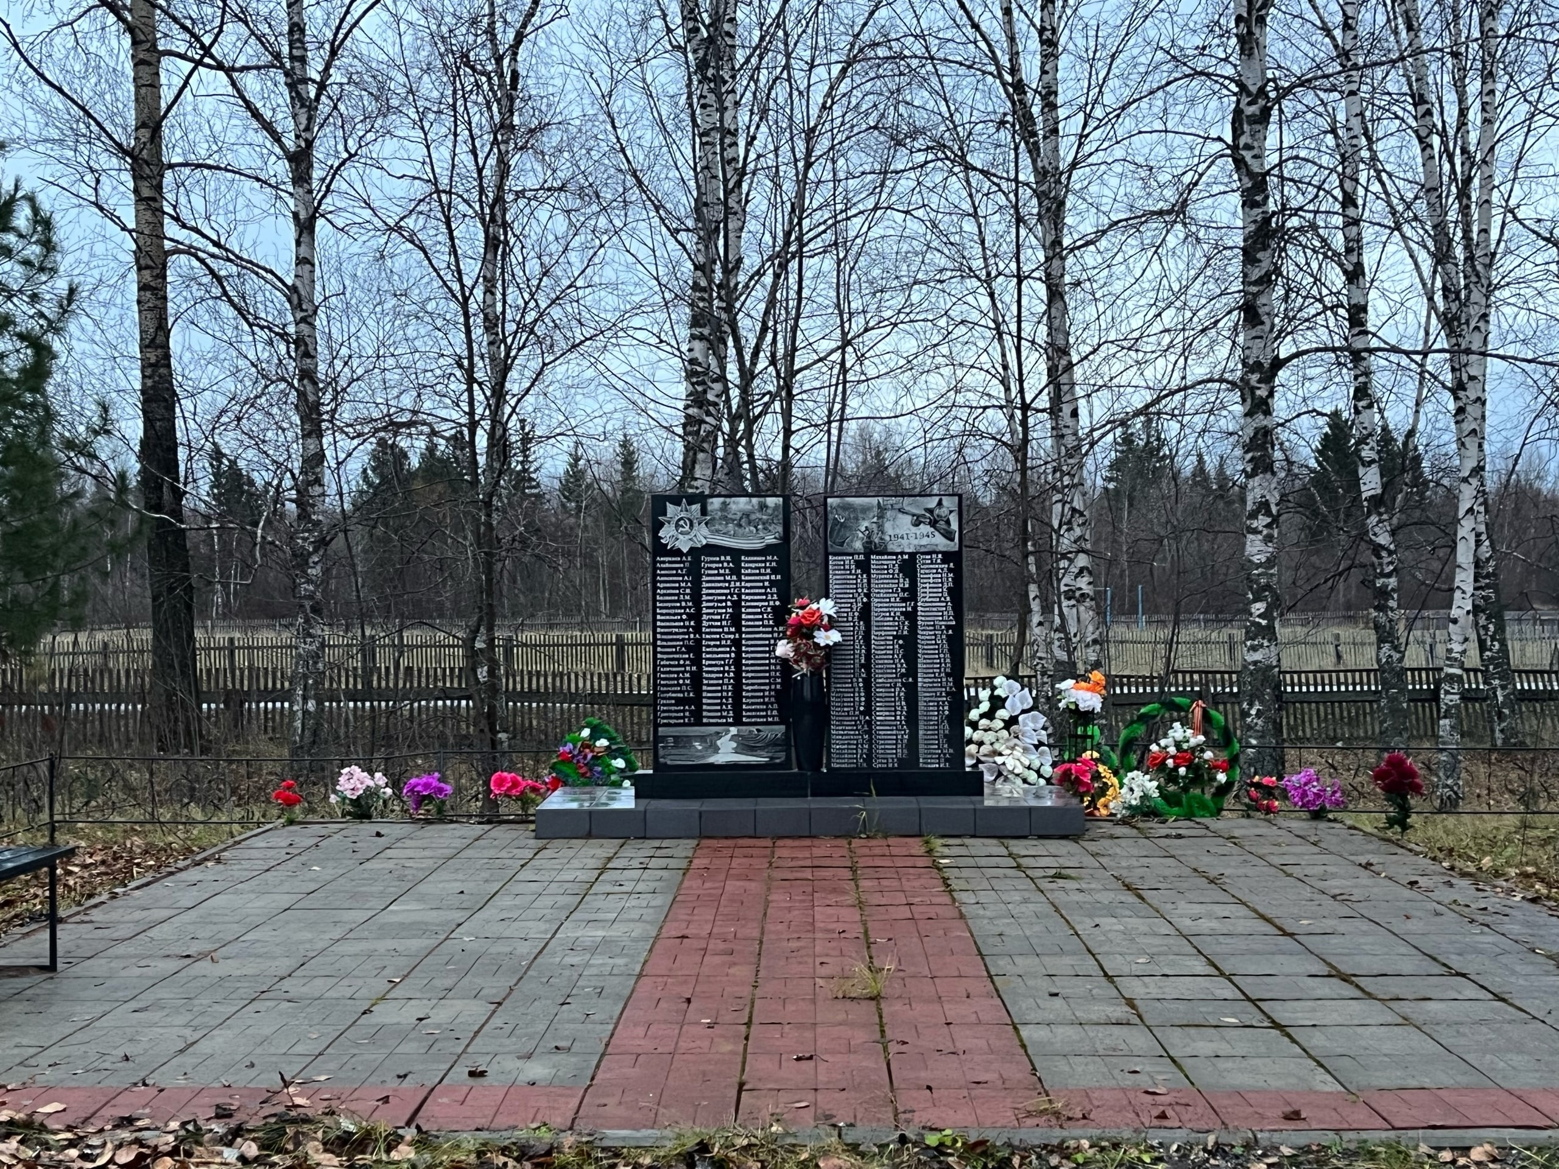
Наш памятник погибшим воинам в годы Великой Отечественной войны 1941-1945гг.
Здесь ежегодно проходит митинг, отмечается 9 Мая, День Победы
Так было
Так стало

Slide 8
Когда с нами были ветераны Великой Отечественной войны
Толстихин Константин Дмитриевич
Наливайко Николай Андреевич
Яковлев Михаил Игнатьевич

Slide 9

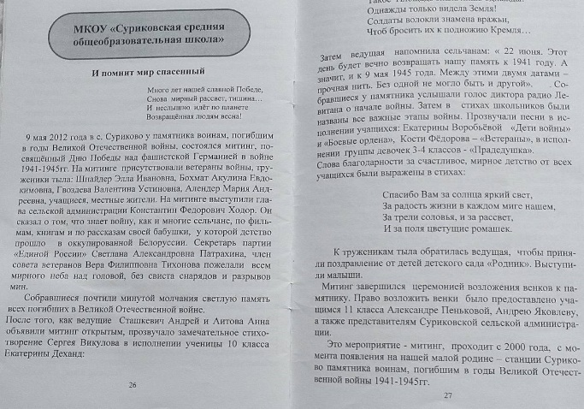
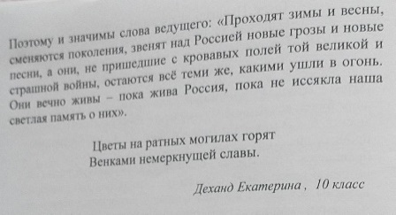
Об одном из митингов

Slide 10
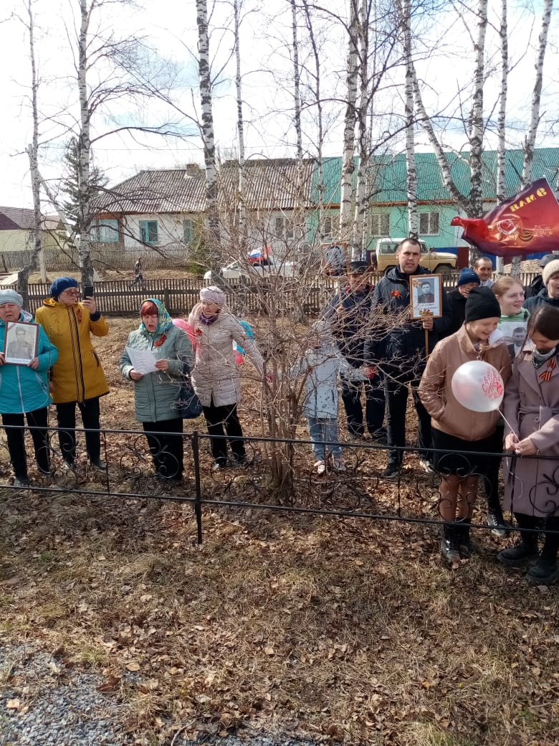
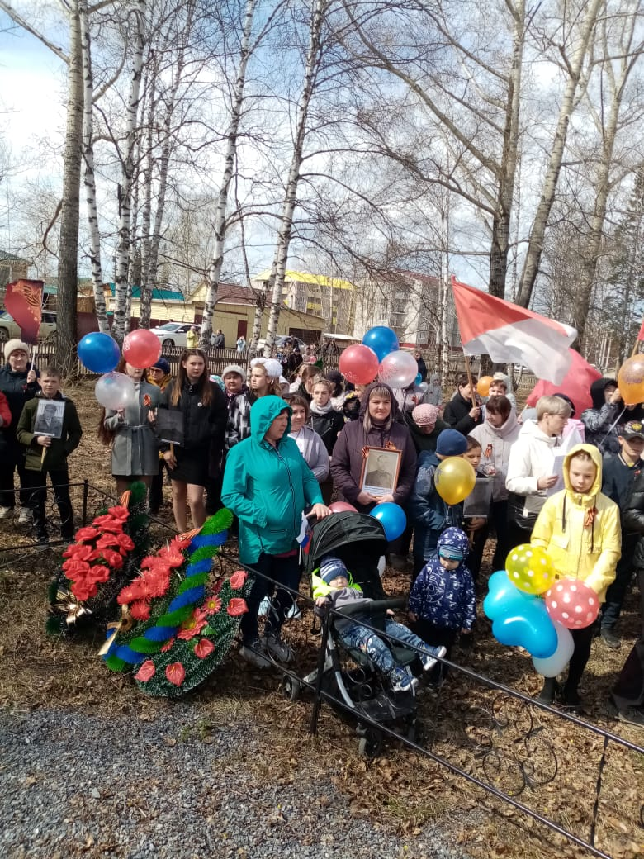
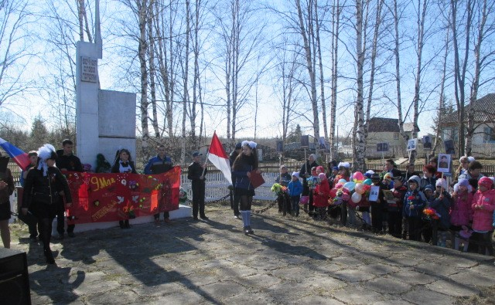
Когда есть общая цель и понимание ее важности, любые трудности становятся преодолимыми

